Slide 1
Тема: “тустування тестового поля”
Виконав : ст.гр. ПІ-13-1 Кінаш Ю.

Slide 2

Завдання
Провести тестування текстового поля розміром 30 символів досягнувши максимально можливих результатів.

Slide 3


№1: Пусте поле
Не слід залишати пуста поле. І ми отримали 1\16)

Slide 4



№2-4: Пробіли
У ході тестування, виявилось шо пробіли також не допустимі.А саме: на початку, всередині і в кінці фрази.

Slide 5
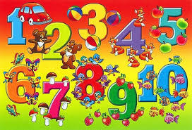
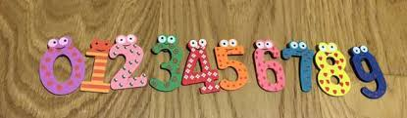
№5: Цифри
Як виявилось ввівши цифри, ми отримали такого роду помилку:

Slide 6
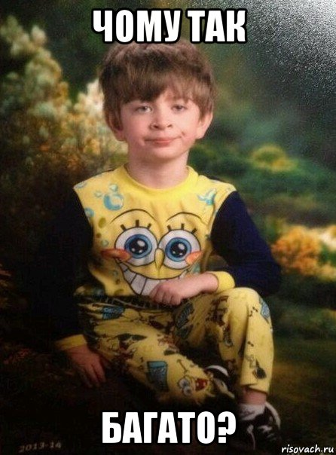

№6-9 Розміри
Чим більше не значить краще. Провівши ше декілька хвилин тестування,я дізнався про розміри тексту і отримав такі помилки:

Slide 7

№ 10: пробіл
І пробіл їм також не вгодив.

Slide 8
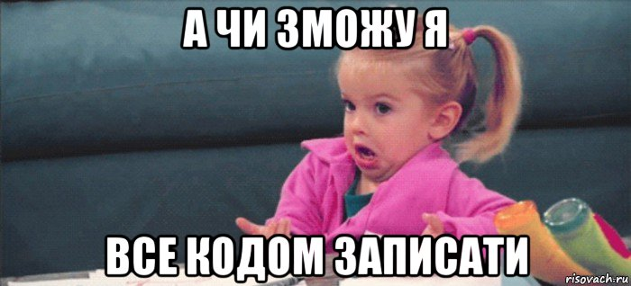
№11: HTML теги
Як вийвилось, HTML тегами також не можна нічого записати. І нам видають ще одну помилку:

Slide 9


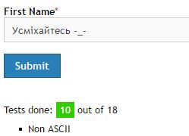
№12 : Символи,не передбачені в ASCII

Slide 10



№13 : SQL запит
Ще трошки)
Ввівшки SQL запит нас також попередили про виникнення помилки.

Slide 11

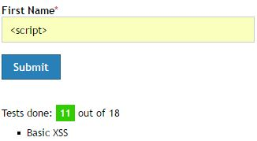
№14: Script
Спробувавши ввести скріпт команду, ми також отримали помилку. І це означає що ніхто не зможе нашкодити вводом скріптових команд.

Slide 12
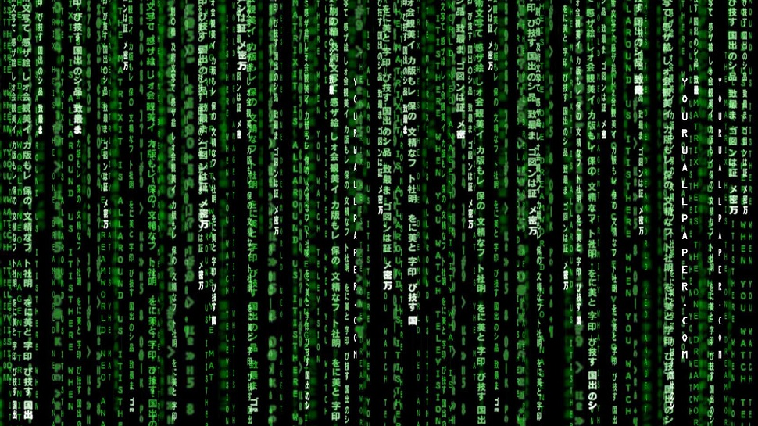
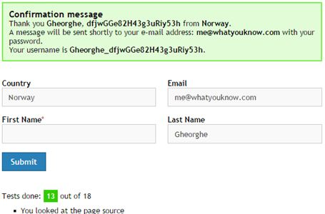

№15: Всередині html-коду веб-сторінки
Ввівши код який ми знайшли в html-коді , ми отримали ще одну помилку.
Я вже замучився))

Slide 13
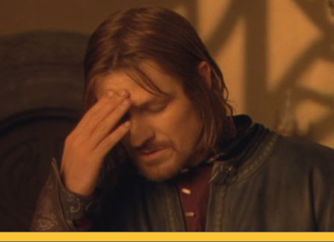
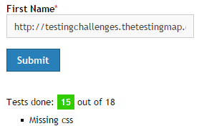
№16: Missing css
Дослідивши краще код сторінки ми знайшли ще одну підсказу. За якою потрібно ввести =>

Slide 14

ДЯКУЮ за увагу

